Slide 1
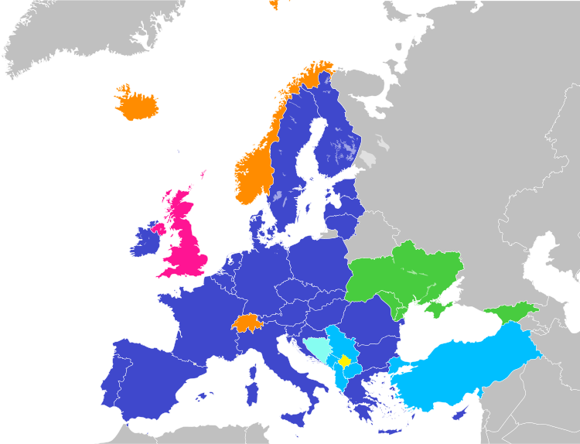
Ευρωπαϊκή Ένωση (Ε.Ε.)
Στόχοι, Αξίες και Σύμβολα

Slide 2
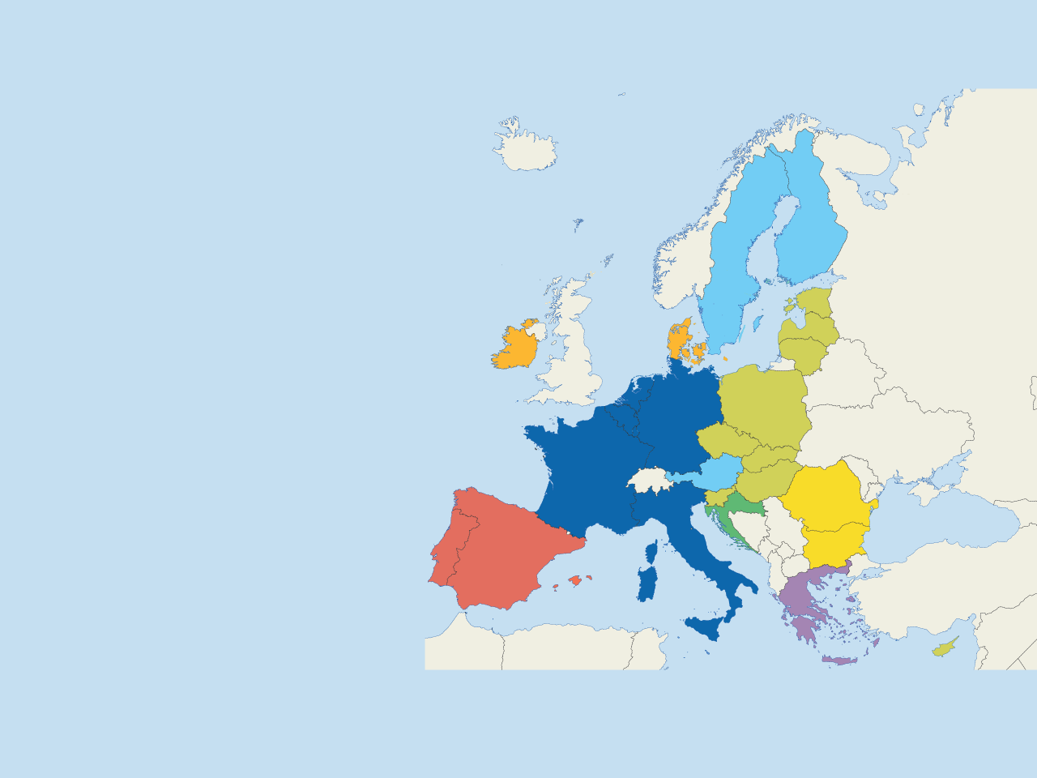
Τα κράτη μέλη της Ε.Ε.
Φινλανδία
Σουηδία
Εσθονία
Δανία
Λετονία
Ιρλανδία
Λιθουανία
Ηνωμένο Βασίλειο
Κάτω Χώρες
Πολωνία
Βέλγιο
Γερμανία
Λουξεμβούργο
Τσεχία
Γαλλία
Σλοβακία
Αυστρία
Ουγγαρία
Σλοβενία
Ρουμανία
Κροατία
Πορτογαλία
Ιταλία
Βουλγαρία
Ισπανία
Ελλάδα
Μάλτα
Κύπρος

Slide 3
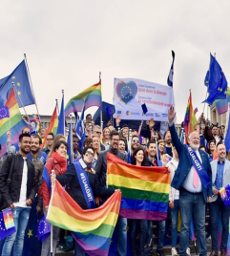
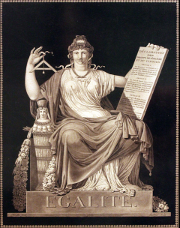
Οι Ευρωπαϊκές αξίες
Δημοκρατία
Ανθρώπινη αξιοπρέπεια
Ελευθερία
Ισότητα
Κράτος δικαίου
Σεβασμός των ανθρώπινων δικαιωμάτων
© ΚΟΙΝΟ ΚΤΗΜΑ

Slide 4
Οι Ευρωπαϊκοί στόχοι
να προάγει την ειρήνη, τις αξίες της και την ευημερία των πολιτών της
να προσφέρει ελευθερία, ασφάλεια και δικαιοσύνη χωρίς την ύπαρξη εσωτερικών συνόρων
να προάγει τη βιώσιμη ανάπτυξη
να αγωνίζεται κατά του κοινωνικού αποκλεισμού και των διακρίσεων
να προωθεί την επιστημονική και τεχνολογική πρόοδο
να ενισχύει την οικονομική, κοινωνική και εδαφική συνοχή καθώς και την αλληλεγγύη μεταξύ των κρατών μελών
να σέβεται την πλούσια πολιτιστική και γλωσσική της πολυμορφία
να δημιουργήσει μια οικονομική και νομισματική ένωση.

Slide 5
Σύμβολα Ευρωπαϊκής Ένωσης
Ύμνος
Σημαία
Ημέρα της Ευρώπης
Έμβλημα: Ενωμένη στην Πολυμορφία

